Slide 1

Jose Javier Jiménez Vitón
jjjimenez@diusframi.es

Slide 2
DOCUMENTACION
ISO:
https://cardwerk.com/iso-7816-smart-card-standard/
Global Platform: https://globalplatform.org/specs-library/
Packages documentación: https://docs.oracle.com/javacard/3.0.5/api/overview-tree.html
Memoria: https://is.muni.cz/th/fzcjr/Ashwin_Report.pdf
Intro: https://www.oracle.com/technetwork/java/javacard/javacard1-139251.html
Tools: https://www.javacardos.com/tools
Ataques: https://firefart.at/post/how-to-crack-mifare-classic-cards/

Slide 3
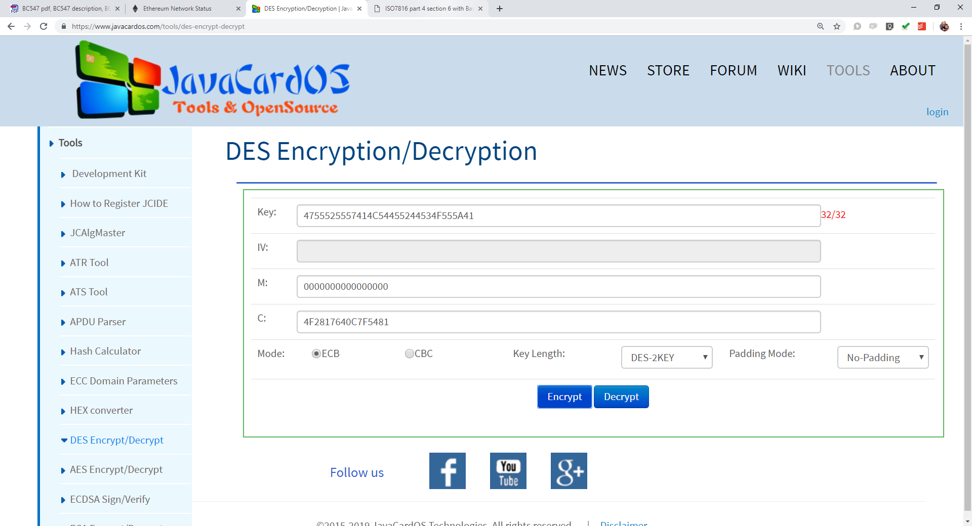

Slide 4
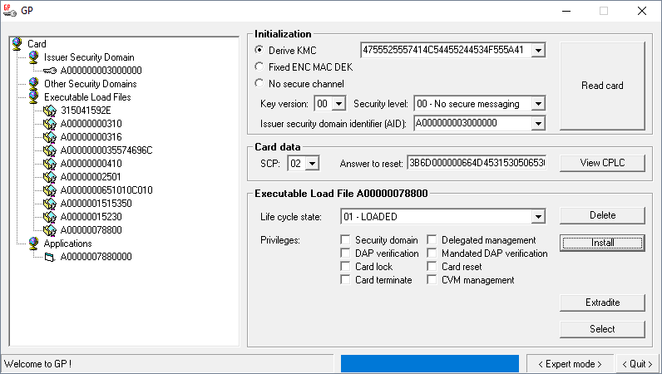
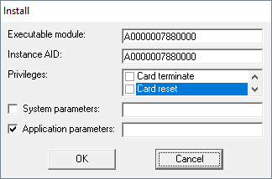

Slide 5
Comandos para hacer una validación TESC en JavaCard y Android siguiendo la norma ISO
/* Comando select AID */
Send: 00 A4 04 00 06 A0 00 00 07 88 00
Recv: 90 00 (Resultado operación)
/* En caso de recibir un código de error significaría que no hay un elemento DAT4m/TESC en la tarjeta*/
/* Comando getData para leer el UID */
Send: 80 CA 23 00 04
Recv: 4F E9 7D 06 (Resultado operación: 90 00)
/* Incluye UID, y resultado de la operación */
/* Comando getData para leer los datos DAT4m/TESC */
Send: 80 CA 32 00 18
Recv: 00 01 00 01 00 26 00 00 00 00 00 F1 00 05 35 5B 81 7A D0 EA B8 D1 1F 5E (Resultado: 90 00)
/* Incluye versión, ID entidad coordinadora, ID del emisor, ID del usuario, último día validez del elemento DAT4m/TESC, firma MAC, y resultado de la operación */

Slide 6
/*Constantes*/
private static final byte SAMVersion[] = {(byte)0x0A,(byte)0x03};
private static final byte SAMSerial[] = {(byte)0x00,(byte)0x00,(byte)0x00,(byte)0x00,(byte)0x00,(byte)0x00,(byte)0x00,(byte)0x00,(byte)0x00};
/*RAM*/
private static byte vars_[]; // Buffer para guardar las flags
vars_ = JCSystem.makeTransientByteArray((short)6, (byte)JCSystem.CLEAR_ON_DESELECT);
/* Flash EEprom*/
short balance;
https://is.muni.cz/th/fzcjr/Ashwin_Report.pdf

Slide 7
Jose Javier Jiménez Vitón
jjjimenez@diusframi.es

